Slide 1
Milieuprestatie meetmethode om de milieueffecten van duurzaamheid en circulariteit te bepalen
Inhoud, doel en eindtermen van de lessen Milieuprestatie

Slide 2
Programma
Op weg naar een circulaire bouweconomie
Strategische aanpak
Regelgeving
Het systeem van milieuprestatie
Rekenen aan milieuprestatie
De circulaire praktijk
Het wordt anders

Slide 3
Doel
Algemene doelstelling
Weten wat milieuprestatie is en hoe het functioneert om te kunnen werken in de circulaire bouweconomie
Leerdoel
Kennis hebben van de methoden, instrumenten en strategieën om een wezenlijke vermindering van de milieubelasting van de Nederlandse gebouwenvoorraad te realiseren en in staat zijn om deze methoden, instrumenten en strategieën effectief toe te passen.
Notes:
Zie de docententoelichting

Slide 4
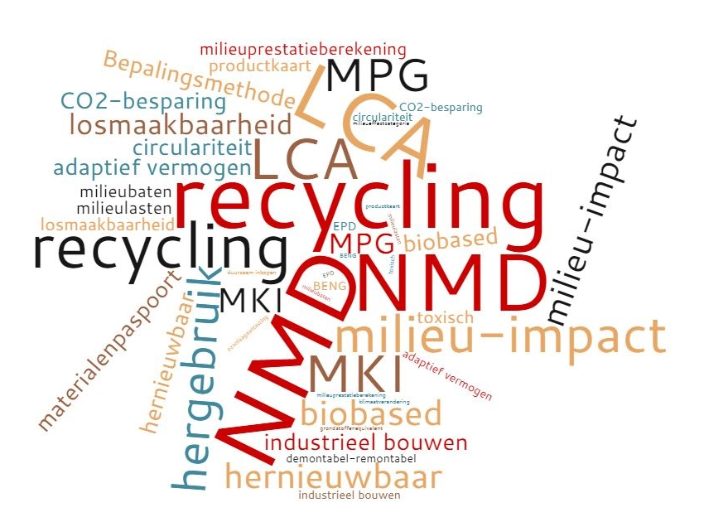
Eindtermen
Na afloop ken je de weg in het oerwoud van Circulair Land
Voorschriften en normen
Instrumenten
Strategieën
Organisaties
Keurmerken
Certificaten en labels
Etc.
Notes:
Zie de docententoelichting

Slide 5
Eindtermen
Na afloop ken je / weet je / kan je:
de relatie tussen milieuprestatie en circulair bouwen
de werking en functie van levenscyclusanalyse (LCA)
het systeem en de organisatie van milieuprestatie
een strategie om de milieubelasting te verminderen
hoe je de milieubelasting van een bouwwerk kan verminderen
een MPG-berekening maken

Slide 6

Eindtermen
Na heb je indruk hoe bouwen in de toekomst eruit ziet.
Notes:
Hoe duurzaam zijn gebouwen in de toekomst
https://www.youtube.com/watch?v=XsQafvJVYus

